Slide 1
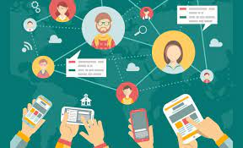
Dani medijske pismenosti
Provodimo li puno vremena na internetu?
Koji su argumenti za i protiv?
2.- 6.5.2022.
Školska knjižnica

Slide 2
ZA
6.a
Influenceri potiču humanitarne akcije
Internet pomaže u učenju i traženju posla
Edukativne igrice
7.a
nova prijateljstva
Internet nas povezuje
Online nastava
Čitanje knjiga
Slušanje glazbe
7.b
Učenje i istraživanje
Zabava: glazba, film
Brža komunikacija
Online trgovina
Snalaženje u prostoru
informacije
6.b
Nove vještine
inspiracija

Slide 3
PROTIV
8.a
Kada smo na internetu nismo u teretani.
Kada smo na internetu roditelji se žele rastaviti jer ne mogu vjerovati što su odgojili.
Gubimo prijatelje jer ne izlazimo iz kuće.
7.ab
Nema komunikacije licem u lice
Loše utječe na naše razmišljanje, ponašanje i koncentraciju
Stvaranje lošeg ugleda
Manje vremena provodimo u prirodi
Miješanje interneta i realnosti
Manje druženja
Agresivni sadržaj
Loše utječe na samopouzdanje
Internet nas navodi na loše odluke
6.ab
Loše ocjene
Loš utjecaj influencera
Cyberbulling
Neprimjeren sadržaj
Loše igrice
Ovisnost o ekranima

